Slide 1
Тема Задачі на різницеве порівняння двох добутків

Slide 2
Тема Задачі на різницеве порівняння двох добутків
Завдання № 4 у підручнику
Міркуємо разом
Про що запитується в задачі?

Slide 3
Тема Задачі на різницеве порівняння двох добутків
Завдання № 4 у підручнику
Міркуємо разом
Що треба знати, щоб відповісти на запитання задачі?

Slide 4
Тема Задачі на різницеве порівняння двох добутків
Завдання № 4 у підручнику
Міркуємо разом
Чи відомо це нам?

Slide 5
Тема Задачі на різницеве порівняння двох добутків
Завдання № 4 у підручнику
Міркуємо разом
А що відомо про кількість туристів у великих наметах?

Slide 6
Тема Задачі на різницеве порівняння двох добутків
Завдання 3 у підручнику
Міркуємо разом
А що відомо про кількість туристів у великих наметах?

Slide 7
Тема Задачі на різницеве порівняння двох добутків
Завдання 3 у підручнику
Міркуємо разом
Про що можемо дізнатися
за цими даними?

Slide 8
Тема Задачі на різницеве порівняння двох добутків
Завдання 3 у підручнику
Міркуємо разом
Яку дію для цього виконаємо?

Slide 9
Тема Задачі на різницеве порівняння двох добутків
Завдання № 4 у підручнику
Міркуємо разом
Як дізнаємося про кількість туристів у малих наметах?

Slide 10
Тема Задачі на різницеве порівняння двох добутків
Завдання № 4 у підручнику
Міркуємо разом
Чи можемо тепер відповісти на запитання задачі?
Яку дію виконаємо?
Чому саме таку дію?

Slide 11
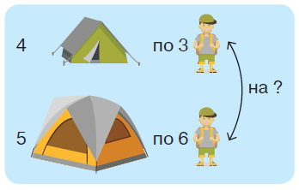
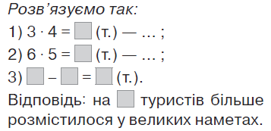
Тема Задачі на різницеве порівняння двох добутків
Завдання № 4 у підручнику
Розгляньте короткий запис задачі
та схему розв’язання по діях.
Розв’яжіть
за нею задачу
в зошиті.

Slide 12
Тема Задачі на різницеве порівняння двох добутків
Завдання № 4 у підручнику
Прочитайте у підручнику складений вираз до задачі. Чи правильно він складений? Обчисліть його значення і звірте зі своєю відповіддю.

Slide 13
Тема Задачі на різницеве порівняння двох добутків
Завдання № 5 у підручнику
Розв’яжіть задачу за опорними записами.

Slide 14
Тема Задачі на різницеве порівняння двох добутків
Завдання № 5 у підручнику
Дайте відповіді на запитання.
Про що запитується в задачі?

Slide 15
Тема Задачі на різницеве порівняння двох добутків
Завдання № 5 у підручнику
Дайте відповіді на запитання.
Що треба знати, аби відповісти на запитання задачі?

Slide 16
Тема Задачі на різницеве порівняння двох добутків
Завдання № 5 у підручнику
Дайте відповіді на запитання.
Чи відомо, скільки привезли сухофруктів і горіхів окремо?

Slide 17
Тема Задачі на різницеве порівняння двох добутків
Завдання № 5 у підручнику
Дайте відповіді на запитання.
Що нам відомо про сухофрукти?

Slide 18
Тема Задачі на різницеве порівняння двох добутків
Завдання № 5 у підручнику
Дайте відповіді на запитання.
Про що можна дізнатися
за цими даними?

Slide 19
Тема Задачі на різницеве порівняння двох добутків
Завдання № 5 у підручнику
Дайте відповіді на запитання.
Як дізнатися про привезені горіхи?

Slide 20
Тема Задачі на різницеве порівняння двох добутків
Завдання № 5 у підручнику
Складіть у парах план розв’язування задачі. Обговоріть його і, якщо потрібно, відкоригуйте.

Slide 21
Тема Задачі на різницеве порівняння двох добутків
Завдання № 5 у підручнику
Запишіть розв’язання задачі. Звірте відповіді одне одного.

